Slide 1
Séance de formation des délégués
« DATE »
Lycée Simone Signoret. BRESSUIRE

Slide 2
Planning
09h. LE CONSEIL DE CLASSE
Rappels
9h30 . EXERCICE DE DECENTREMENT Présentations réciproques
10h05 . ETUDES DE CAS
Traitement de problèmes
10h30 . EXERCICE D’IMPROVISATION I Argumentation
11h00 . EXERCICE D’IMPROVISATION II Argumentation
14h00 . MONTAGE DE PROJET Recherche d’information
15h . CAUSERIE PHILO Réflexion sur la fonction de délégué
16h TEMOIGNAGES
DISCUSSION LIBRE et CONCLUSION
Lycée Simone Signoret. BRESSUIRE

Slide 3
LE CONSEIL DE CLASSE
RAPPELS
Les deux moments les plus importants du conseil de classe sont AVANT et APRÈS : 1. La préparation
2. La restitution
La préparation. - Réunion avec les élèves - Bilan général du trimestre (Quelques chose à dire sur le fonctionnement de la classe, Connaissance suffisante des élèves.
La restitution Transmettre ce qu’ont dit les enseignants - sur la classe - sur les élèves individuellement.
Lycée Simone Signoret. BRESSUIRE

Slide 4
EXERCICES DE DECENTREMENT
PRESENTATIONS RECIPROQUES Objectif
L’objectif de l’exercice est de vous entraîner à vous décentrer de vous même afin de pouvoir vous mettre, en partie, à la place d’un de vos camarades et de parler en son nom.
Formule. Les élèves se mettent par deux et discutent pendant 5 minutes avec pour consigne d’en apprendre le maximum sur l’autre Au bout de ces 5 minutes, chacun des élèves est interrogé sur l’autre par l’ensemble de l’assemblée
Lycée Simone Signoret. BRESSUIRE

Slide 5
EXERCICES D’IMPROVISATION I
ARGUMENTATION
Objectif L’objectif de l’exercice est de vous apprendre à présenter les points positifs d’une proposition faite par quelqu’un d’autre que vous (votre classe par exemple), que vous soyez ou non, vous-même favorable à cette proposition.
Formule Après quelques minutes de réflexion, deux élèves essaient de convaincre l’auditoire d’une proposition faite par un groupe d’élèves.
Lycée Simone Signoret. BRESSUIRE

Slide 6
EXERCICES D’IMPROVISATION II
DEBAT
Objectif L’objectif de l’exercice est de vous apprendre à défendre une proposition ou une idée formulée par un groupe d’élèves face à quelqu’un qui défend une proposition ou une idée contraire
Formule Après quelques minutes de réflexion, quatre élèves (2X2) débattent sur un sujet. L’auditoire écoute, note et dit qui l’a convaincu
Lycée Simone Signoret. BRESSUIRE

Slide 7
ELABORATION D’UN PROJET
RECHERCHE D’INFORMATION
Objectif L’objectif de l’exercice est de vous apprendre à aller chercher et à collecter de l’information afin de monter un projet.
Formule Les élèves partent par deux dans l’établissement afin de collecter un maximum d’information dans un temps déterminé en vu d’un projet précis (sortie, séjour, animation interne…) Au retour, bilan et analyse des difficultés.
Lycée Simone Signoret. BRESSUIRE

Slide 8
RESOLUTION DE PROBLEMES
SITUATION TYPE
Objectif L’objectif de l’exercice est de vous mettre dans une situation scolaire fictive mais possible où vous êtes amenés à intervenir au titre de délégué de classe
Formule La situation est présentée. Après quelques minutes de réflexion, deux élèves volontaires exposent leur analyse de la situation et proposent des solutions. Ces solutions sont discutées par l’assemblée.
Situation 1 Situation 2 Situation 3
Lycée Simone Signoret. BRESSUIRE

Slide 9
CAUSERIE PHILOSOPHIQUE
INTERVENTION ENSEIGNANT PHILO
Objectif L’objectif de l’exercice est de vous faire réfléchir sur votre fonction en montrant qu’elle est une partie du système démocratique
Formule Un enseignant de philosophie expose les grands principes de la représentativité démocratique et discute de son importance pour la vie sociale.
Lycée Simone Signoret. BRESSUIRE

Slide 10
TEMOIGNAGES SUR LA FONCTION DE DELEGUE
INTERVENTION D’ ELEVES EXPERIMENTES
INTERVENTIONS D’ELUS ENSEIGNANTS
INTERVENTIONS D’ELUS DIVERS
Ces personnes vous feront part de leur expériences en tant qu’élus, des qualités nécessaires pour bien exercer la fonction, des difficultés parfois mais aussi des satisfactions qu’ils ont tirées de cette expérience.
Lycée Simone Signoret. BRESSUIRE

Slide 11
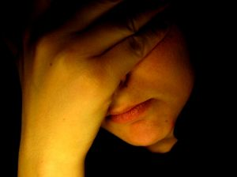
Annexe 1 SITUATION 1
Une élève de la classe de 2nd MCS, Vanessa Martin, qui avait jusque là des résultats convenables et un comportement correct semble brusquement s’être refermée sur elle même : elle semble triste et préoccupée, ses résultats baissent, elle fait preuve de nervosité et d’agressivité avec certaines de ses camarades. Elle ne mange pas à tous les repas. Lorsqu’on lui demande ce qui ne va pas, elle dit qu’elle a des soucis mais sa meilleure copine affirme que « c’est personnel » et qu’elle ne veut pas qu’on en parle...
Penses tu, qu’au titre de délégué(e), tu peux faire quelque chose pour elle ? Et si oui, que fais tu ?
Lycée Simone Signoret. BRESSUIRE

Slide 12
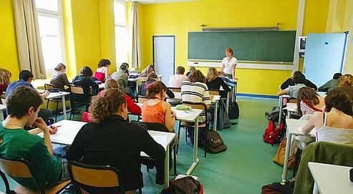
Annexe 2 SITUATION 2
Dans la classe de 2nd MCS, après un début d’année plutôt confortable, les cours de maths deviennent nettement plus difficiles. Un petit nombre d’élèves a maintenant du mal à suivre les cours et a des difficultés à comprendre. Certain(e)s sont même de plus en plus démotivé(e)s. Les autres élèves s’en tirent mieux. Bien qu’ils aient plus de mal qu’au début de l’année, ils arrivent à avoir des notes convenables. Tu fais partie de ces derniers élèves qui n’ont pas de difficultés particulières.
Que penses tu de cette situation ? Vois tu quelque chose à faire ? Quoi ? Comment ?
Lycée Simone Signoret. BRESSUIRE

Slide 13
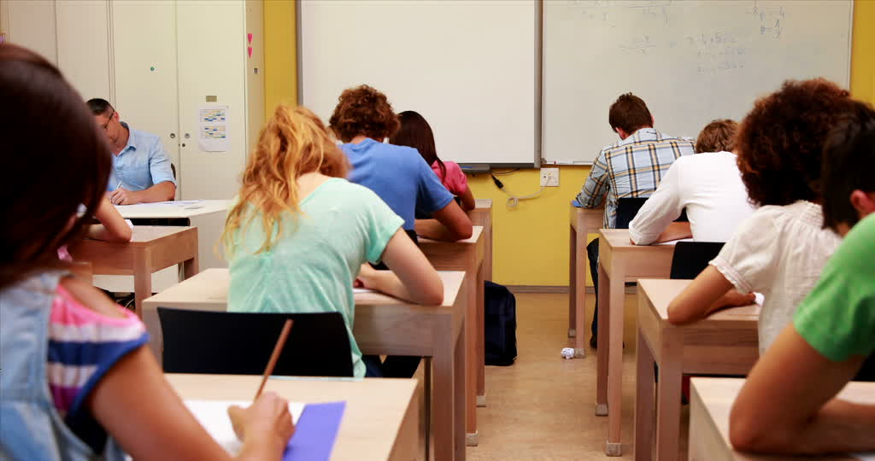
Annexe 3 SITUATION 3
Dans la classe de 2nd ASDP, après un début d’année correct, les cours de maths et d’arts appliqués se passent de plus en plus mal. Un petit groupe d’élèves, 2 ou 3, toujours les mêmes s’amusent à perturber le cours Le prof passe de plus en plus de temps à ramener le calme (20 mns en tout parfois), il est de plus en plus irrité et se fâche, le programme avance moins vite, les autres élèves, même ceux que la perturbation amuse, en ont assez et voudraient que tout ça cesse.
Que penses tu de cette situation ? Vois tu quelque chose à faire ? Quoi ? Comment ?
Lycée Simone Signoret. BRESSUIRE

